Slide 1

재외동포를 위한 한국어 (영어권)
3-1
Unit 1 태권도를 배운 지 두 달 됐어
재미한국학교협의회 (NAKS)
The National Association for Korean Schools

Slide 2

듣기
민수 : 토마스, 나랑 축구하러 갈래?
토마스: 미안해, 지금 태권도장에 ______________.
민수: 너 태권도 배워?
토마스: 응, 태권도 배운 지 ________________.
민수: 나도 태권도 배운 적이 있어.
토마스: 그래? 오늘 우리 태권도장에 같이 가 볼래?
민수: 좋아. 가서 너 하는 거 구경해야겠다.
재미한국학교협의회 (NAKS)
The National Association for Korean Schools

Slide 3
듣기
민수 : 토마스, 나랑 축구하러 갈래?
토마스: 미안해, 지금 태권도장에 가야 돼.
민수: 너 태권도 배워?
토마스: 응, 태권도 배운 지 두 달 됐어.
민수: 나도 태권도 배운 적이 있어.
토마스: 그래? 오늘 우리 태권도장에 같이 가 볼래?
민수: 좋아. 가서 너 하는 거 구경해야겠다.
재미한국학교협의회 (NAKS)
The National Association for Korean Schools

Slide 4

여러분 학교에는 어떤 시설들이 있어요?
재미한국학교협의회 (NAKS)
The National Association for Korean Schools

Slide 5


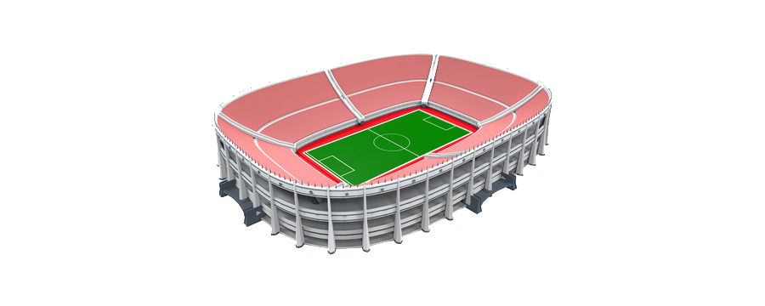
경기장
재미한국학교협의회 (NAKS)
The National Association for Korean Schools

Slide 6
축구장
재미한국학교협의회 (NAKS)
The National Association for Korean Schools

Slide 7
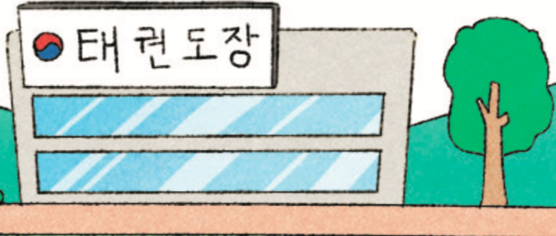
태권도장
재미한국학교협의회 (NAKS)
The National Association for Korean Schools

Slide 8
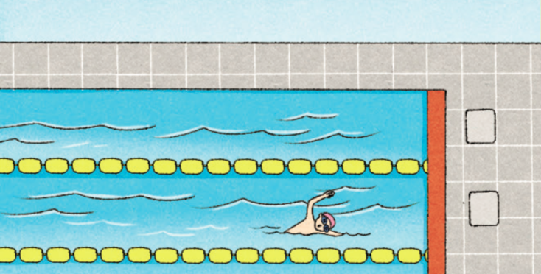
실내수영장
재미한국학교협의회 (NAKS)
The National Association for Korean Schools

Slide 9

야구장
재미한국학교협의회 (NAKS)
The National Association for Korean Schools

Slide 10
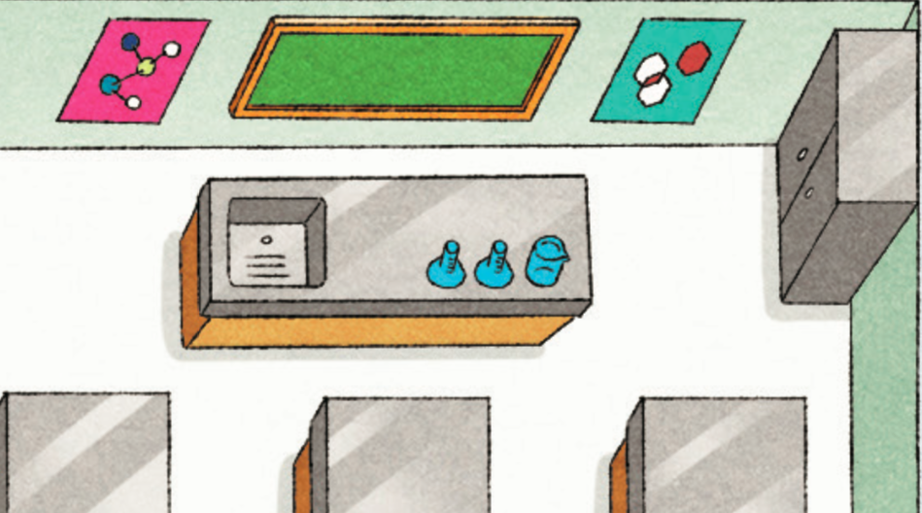
과학실
재미한국학교협의회 (NAKS)
The National Association for Korean Schools

Slide 11

잔디밭
재미한국학교협의회 (NAKS)
The National Association for Korean Schools

Slide 12
강당
재미한국학교협의회 (NAKS)
The National Association for Korean Schools

Slide 13
체육관
재미한국학교협의회 (NAKS)
The National Association for Korean Schools

Slide 14

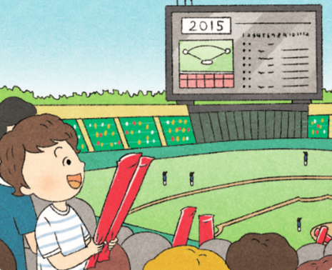
-(으)ㄴ적이 있어요/없어요?
A: 디즈니 랜드에 가 본 적이 있어요?
B: 네, 디즈니 랜드에 가 본 적이 있어요.
야구장에서 야구 경기를 본 적이 있어요.
재미한국학교협의회 (NAKS)
The National Association for Korean Schools

Slide 15
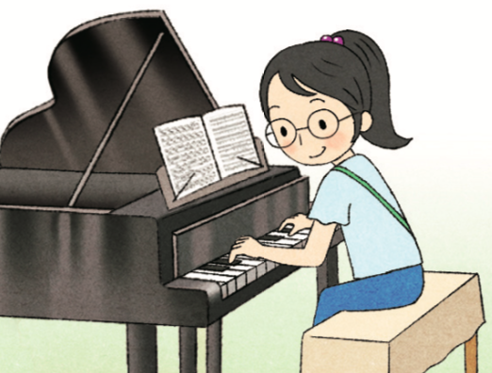
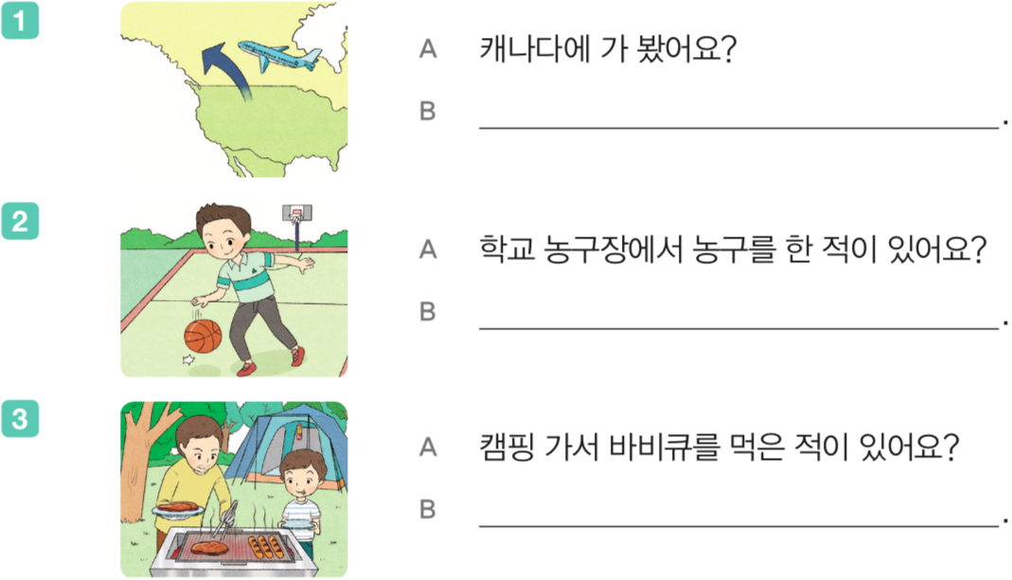
피아노를 배운 적이 있어요.
네, 캐나다에 가본 적이 있어요.
네, 학교 농구장에서 농구를 한 적이 있어요.
네, 캠핑 가서 바비큐를 먹은 적이 있어요.
재미한국학교협의회 (NAKS)
The National Association for Korean Schools

Slide 16
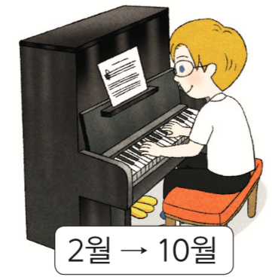
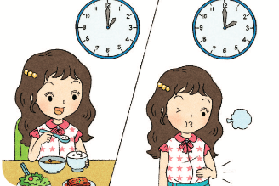
-(으)ㄴ 지
A: 피아노를 배운 지 얼마나 됐어요?
B: 피아노를 배운 지 8개월 됐어요.
밥을 먹은 지 한 시간 됐어요.
재미한국학교협의회 (NAKS)
The National Association for Korean Schools

Slide 17
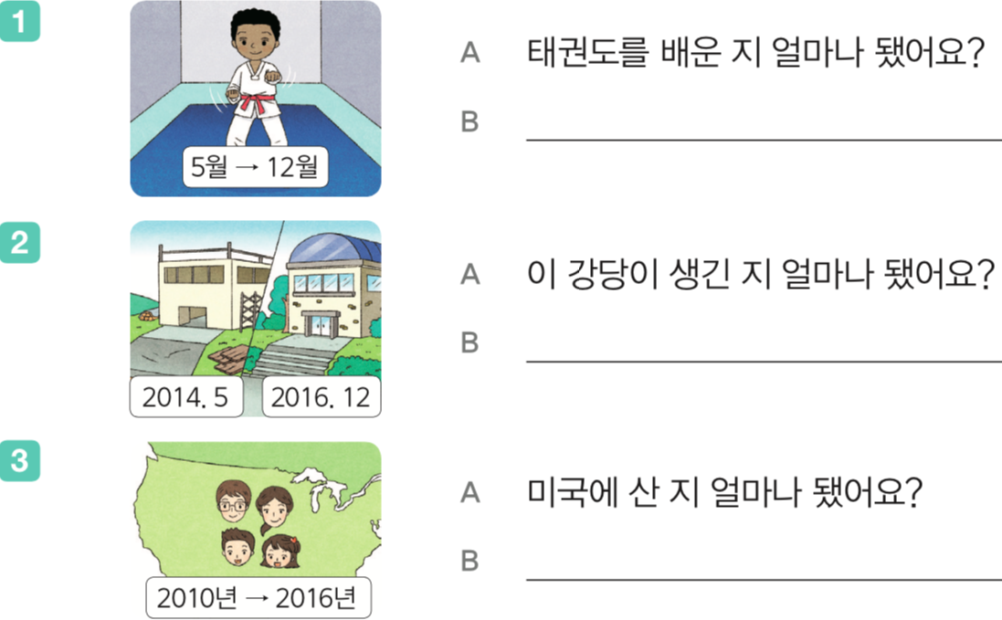
태권도를 배운 지 7개월 됐어요.
이 강당이 생긴 지 2년 7개월 됐어요.
미국에 산 지 7년 됐어요.
재미한국학교협의회 (NAKS)
The National Association for Korean Schools

Slide 18
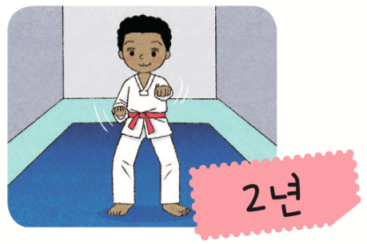
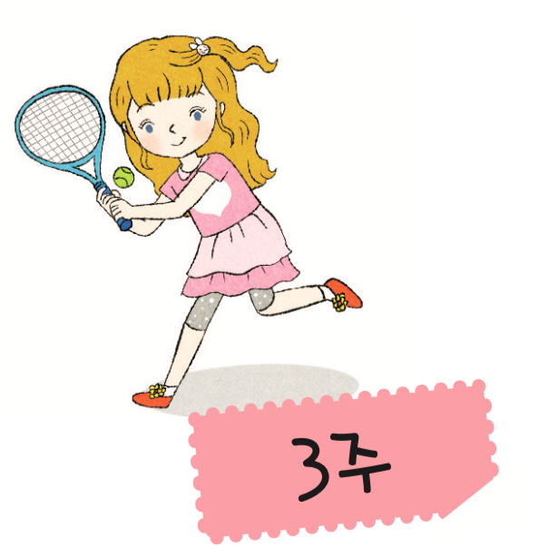
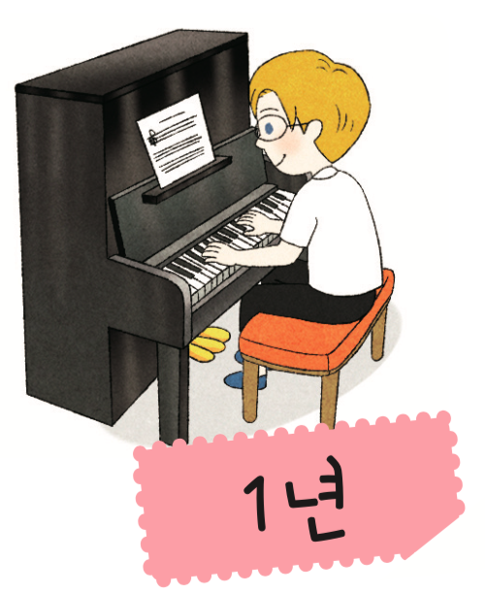
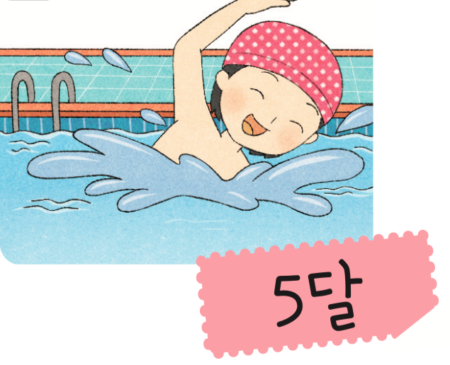
두 명씩 짝을 지어 말해 봅시다
태권도를 배운 지 얼마나 됐어?
태권도를 배운 지 2년 됐어.
재미한국학교협의회 (NAKS)
The National Association for Korean Schools

Slide 19
5초 퀴즈
그림을 보고 5초 안에 답을 말해 보세요!
몇 개 맞췄는지 세어 보세요
재미한국학교협의회 (NAKS)
The National Association for Korean Schools

Slide 20
3
1
4
2
5
야구장
재미한국학교협의회 (NAKS)
The National Association for Korean Schools

Slide 21
3
1
4
2
5
수영장
재미한국학교협의회 (NAKS)
The National Association for Korean Schools

Slide 22
3
1
4
2
5
축구장
재미한국학교협의회 (NAKS)
The National Association for Korean Schools

Slide 23
3
1
4
2
5
주차장
재미한국학교협의회 (NAKS)
The National Association for Korean Schools

Slide 24
3
1
4
2
5
수족관
재미한국학교협의회 (NAKS)
The National Association for Korean Schools

Slide 25
3
1
4
2
5
체육관
재미한국학교협의회 (NAKS)
The National Association for Korean Schools

Slide 26
3
1
4
2
5
도서관
재미한국학교협의회 (NAKS)
The National Association for Korean Schools

Slide 27
3
1
4
2
5
박물관
재미한국학교협의회 (NAKS)
The National Association for Korean Schools

Slide 28
3
1
4
2
5
교실
재미한국학교협의회 (NAKS)
The National Association for Korean Schools

Slide 29
3
1
4
2
5
화장실
재미한국학교협의회 (NAKS)
The National Association for Korean Schools

Slide 30
5초 퀴즈
몇 개 맞췄어요?
0-3개 조금만 더 노력해 봐요 😢
4-6개 다음엔 더 잘할 수 있겠죠? 🙄
7-9개 너무 잘했어요!
10개 천재! 😍
재미한국학교협의회 (NAKS)
The National Association for Korean Schools

Slide 31

우진이와 빌리의 대화를 듣고 문장 2개를 써 보세요!
Ex) 빌리, 같이 농구하러 갈래?
재미한국학교협의회 (NAKS)
The National Association for Korean Schools

Slide 32
어떤 문장을 썼어요? 확인해 보세요!
우진: 빌리, 같이 농구하러 갈래?
빌리: 나도 같이 가고 싶어. 그런데 오늘 숙제가 많아서 집에 일찍 가야 해.
우진: 그럼 내일 갈래?
빌리: 좋아. 농구 안 한 지 두 달쯤 돼서 나도 농구장에 가고 싶어.
우진: 나도 두 달 전에 너하고 같이 가고 지금까지 못 했어.
빌리: 우진아, 그럼 너는 오늘은 뭘 할 거야?
우진: 농구는 내일 하고 오늘은 도서관에 가서 책을 빌려야겠어.
재미한국학교협의회 (NAKS)
The National Association for Korean Schools

Slide 33
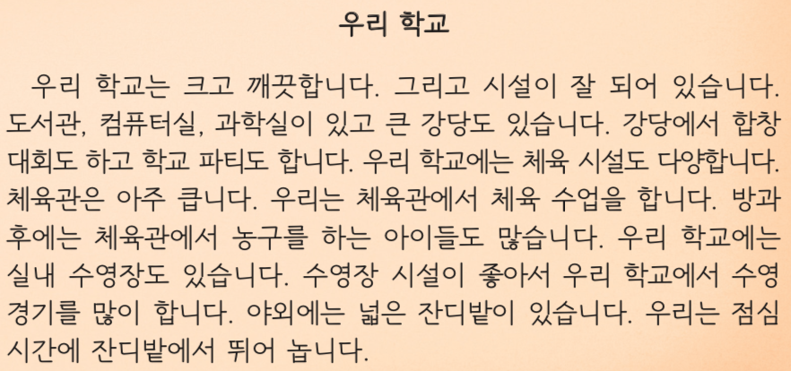
P. 17 읽고 써 봐요
재미한국학교협의회 (NAKS)
The National Association for Korean Schools

Slide 34
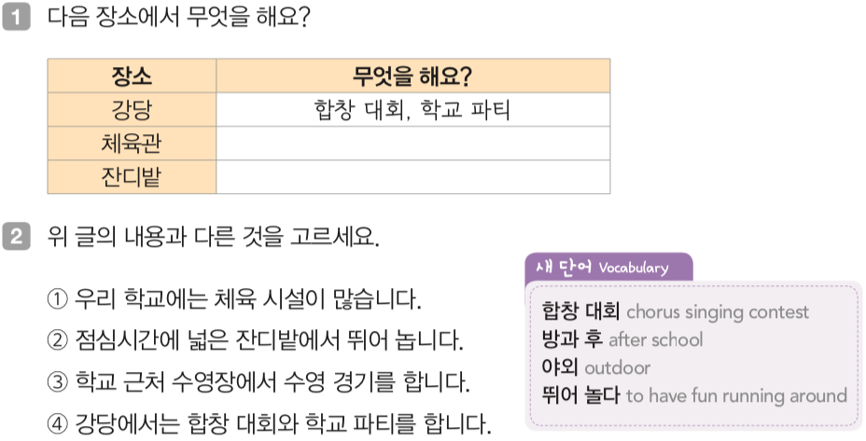
P. 17 읽고 써 봐요
체육 수업, 농구
뛰어 놀기
재미한국학교협의회 (NAKS)
The National Association for Korean Schools

Slide 35

P. 17 여러분이 다니는 학교 시설은 어떤가요?
재미한국학교협의회 (NAKS)
The National Association for Korean Schools

Slide 36

Workbook워크북
Unit 1
재미한국학교협의회 (NAKS)
The National Association for Korean Schools

Slide 37
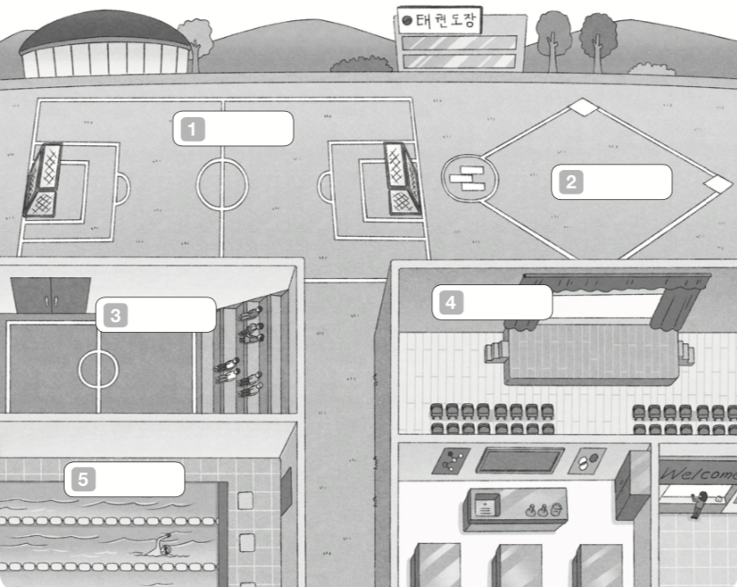
운동장 축구장 야구장 체육관 강당 수영장
축구장
야구장
체육관
강당
수영장
재미한국학교협의회 (NAKS)
The National Association for Korean Schools

Slide 38
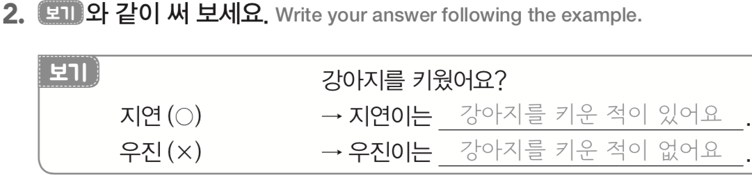
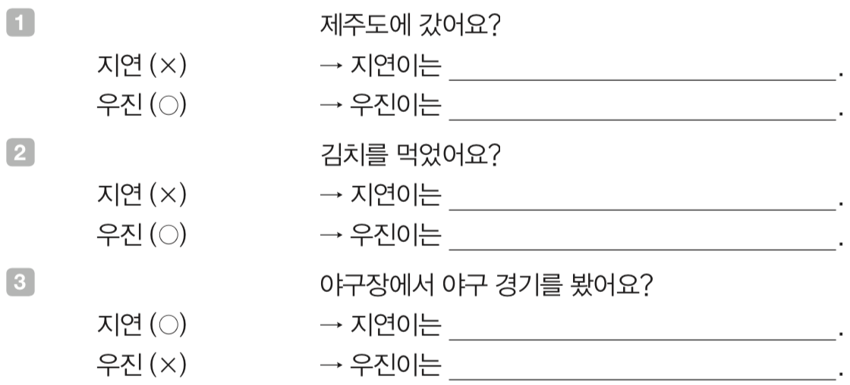
제주도에 간 적이 없어요
제주도에 간 적이 있어요
김치를 먹은 적이 없어요
김치를 먹은 적이 있어요
야구장에서 야구 경기를 본 적이 있어요
야구장에서 야구 경기를 본 적이 없어요
재미한국학교협의회 (NAKS)
The National Association for Korean Schools

Slide 39
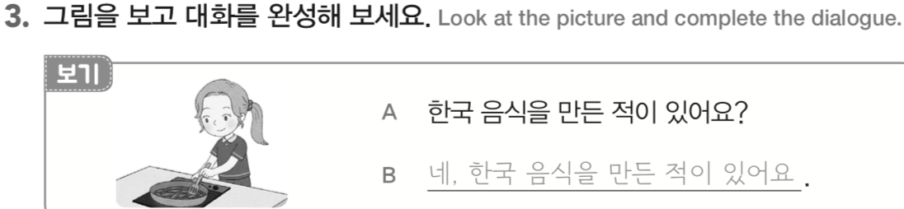
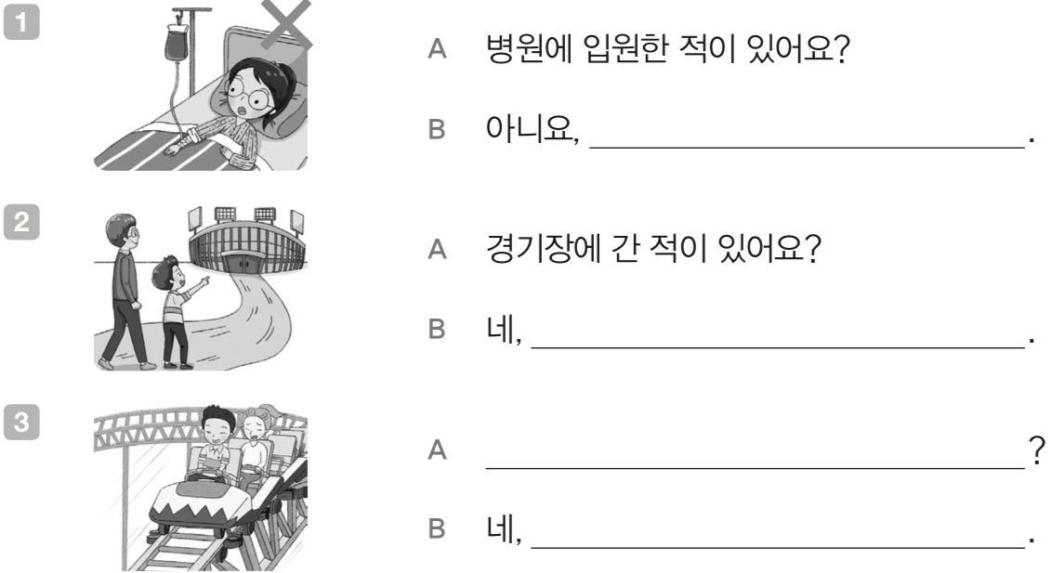
병원에 입원한 적이 없어요
경기장에 간 적이 있어요
롤러코스터를 탄 적이 있어요
롤러코스터를 탄 적이 있어요
재미한국학교협의회 (NAKS)
The National Association for Korean Schools

Slide 40
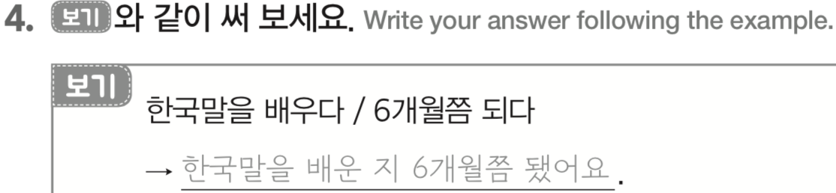
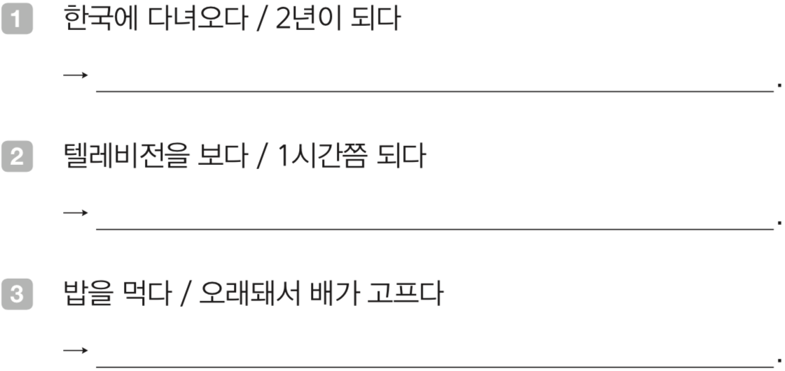
한국에 다녀온 지 2년이 됐어요
텔레비전을 본 지 1시간쯤 됐어요
밥을 먹은 지 오래돼서 배가 고파요
재미한국학교협의회 (NAKS)
The National Association for Korean Schools

Slide 41
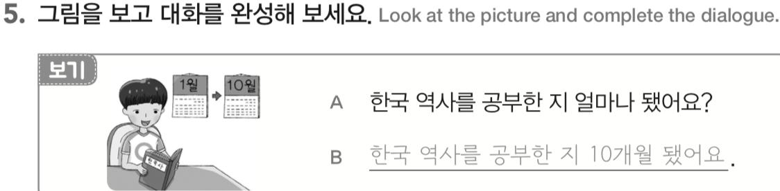
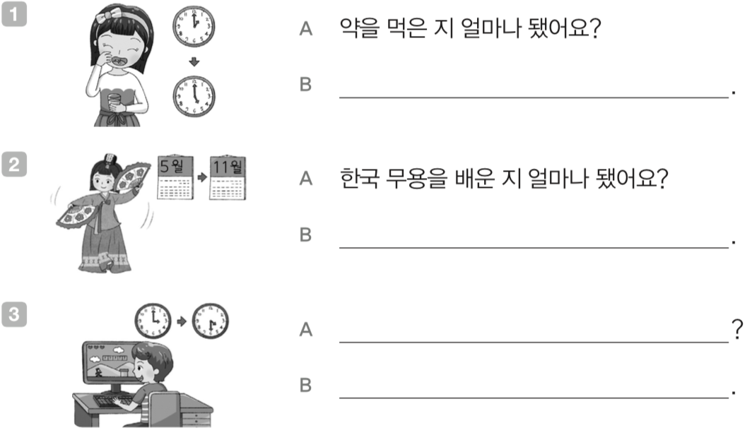
약을 먹은 지 4시간이 됐어요
한국 무용을 배운 지 일곱 달이 됐어요
컴퓨터 게임을 한 지 얼마나 됐어요
컴퓨터 게임을 한 지 1시간 30분이 됐어요
재미한국학교협의회 (NAKS)
The National Association for Korean Schools

Slide 42
References
https://www.kissclipart.com/stadium-clipart-stadium-7hs1wy/
https://kor.pngtree.com/freepng/simple-school-landscape-element-design_3611838.html
https://pixabay.com/ko/illustrations/%EC%B6%95%EA%B5%AC%EC%9E%A5-%EB%94%94%EC%A7%80%ED%84%B8-%EB%B0%B0%EA%B2%BD-%EC%B6%95%EA%B5%AC-4321814/
https://clipartlook.com/img-46965.html
https://www.pngflow.com/ko/free-transparent-png-ecrht
http://opening.download/spring-2020.html
https://www.ncuc.or.kr/nyj/287
https://post.naver.com/viewer/postView.nhn?volumeNo=17733900&memberNo=44604681
http://www.eroun.net/news/articleView.html?idxno=3146
http://clipart-library.com/clipart/54723.htm
https://www.pinterest.com/pin/393009504979225500/
https://creazilla.com/ko/nodes/52578-clipart
재외동포를 위한 한국어 3-1 (영어권)
재외동포를 위한 한국어 3-1 (영어권) 범용
재미한국학교협의회 (NAKS)
The National Association for Korean Schools

